Slide 1

RJEŠAVANJE PROBLEMA BLOKIRANIH GRAĐANA
27. travnja 2018.

Slide 2
Program Vlade Republike Hrvatske
Jedna od mjera iz Programa Vlade RH za mandatno razdoblje 2016-2020 jest i rješavanje problema blokiranih računa građana

Slide 3
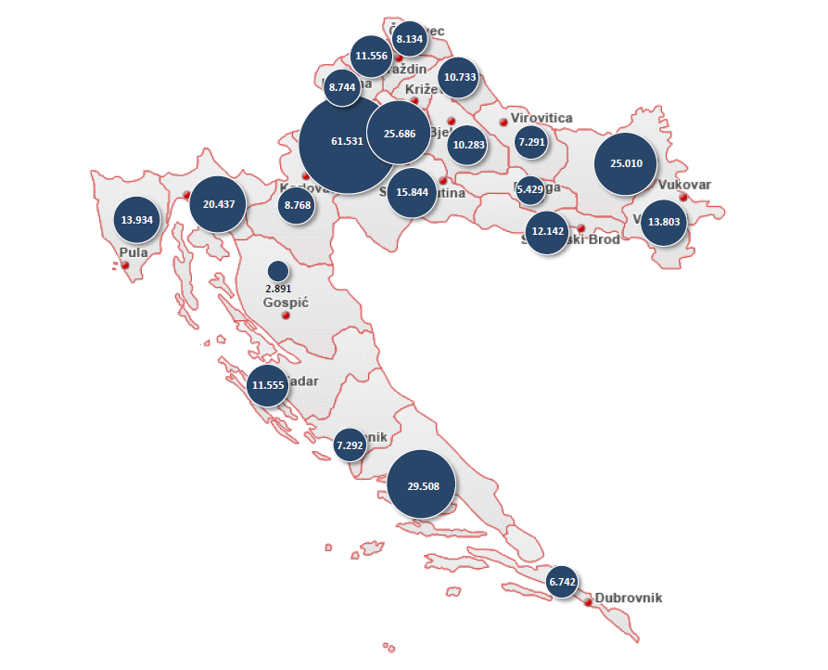
Broj blokiranih građana (31. prosinca 2017.)
Broj blokiranih (31. 12. 2017.)

Slide 4
Trenutno stanje
Na dan 31. ožujka 2018. u blokadi su bila 325.254 građana s dugom od 43,37 milijardi kuna, od toga:
Broj blokiranih građana na dan 31.01.2018. godine je 324.910 s ukupnim dugom koji iznosi 42.3 milijarde kn, uvećanom za zakonsku zateznu kamatu koja iznosi oko 21.39 milijarde kn.
Od ukupnog iznosa duga 42.3 milijarde kn, 2,3 milijarde kn odnosno 5,5% se odnosi na troškove postupka, a ostalo na glavnicu.
*sve analize iz ove prezentacije su rađene na 31.01.2018.

Slide 5
Broj blokiranih građana (31. prosinca 2017.)
Broj blokiranih (31. 12. 2017.)

Slide 6
Broj blokiranih građana po iznosu duga na dan 31.1.2018. godine
Visina blokade | Glavnica | %od ukupnog duga | Broj građana | %od ukupnog broja
≤ 5.000 kn | 147.343.144 | 0,35% | 78.767 | 24,24%
>5.000 ≤ 10.000 kn | 261.299.718 | 0,62% | 35.699 | 10,99%
> 10.000 ≤ 20.000 kn | 655.815.613 | 1,55% | 45.023 | 13,86%
> 20.000 ≤ 30.000 kn | 707.832.929 | 1,67% | 28.689 | 8,83%
> 30.000 ≤ 50.000 kn | 1.347.650.288 | 3,19% | 34.545 | 10,63%
> 50.000 ≤ 100.000 kn | 2.984.278.941 | 7,05% | 41.848 | 12,88%
> 100.000 ≤ 500.000 kn | 10.125.568.932 | 23,93% | 49.842 | 15,34%
> 500.000 ≤ 1.000.000 kn | 4.010.905.967 | 9,48% | 5.803 | 1,79%
> 1.000.000 kn | 22.068.711.808 | 52,16% | 4.694 | 1,44%
Ukupno | 42.309.407.339 | 100,00% | 324.910 | 100,00%

Slide 7
Trenutno stanje*
Mali broj građana, njih 4694 (udio u broju blokiranih građana 1,4 %), koji su blokirani za dug veći od milijun kuna, ima dug od 22,06 milijarde kuna (udio u ukupnome dugu građana 52,15 %) i veći je od duga preostala 320 216 blokirana građana koji zajedno duguju 20,24 milijarde kuna (47,85%)
Najviše građana pod ovrhom od strane telekomunikacijskih tvrtki (187 359 građana) s dugom od 1.66 milijardi kuna
Blokirani građani najviše duguju bankama. Udio duga građana prema bankama kao vjerovnicima, 31.01.2018. godine u ukupnom dugu bio je 43 % (18.42 milijarde kuna)
Prema iznosu duga, po segmentima, vidno je da je najviše građana čiji dug nije veći od 5.000 kuna. Tih je građana 31.01.2018. godine bilo 78.767
Od ukupnog duga građana, najveći dio odnosi se na dugotrajne blokade (iznad 360 dana) na koje otpada 41.24 milijardi kuna ili 97,0 %.
* Stanje na dan 31.01.2018. godine

Slide 8
Pregled duga građana skupinama i pojedinim vjerovnicima – usporedba 2017/2014

Slide 9
Pregled duga po trajanju blokade – 31.1.2018.
Problem – dugotrajne blokade!
85% blokiranih građana blokirano je dulje od 1 godine!
66% blokiranih građana blokirano je dulje od 3 godine!

Slide 10
Mjere Vlade RH za rješavanje problema prezaduženosti i blokade građana
Zakon o otpisu duga fizičkim osobama – otpis i reprogram duga
Zakon o provedbi ovrhe na novčanim sredstvima - ograničenje trajanja ovrhe
Izmjene i dopune Zakona o stečaju potrošača – jednostavni stečaj potrošača

Slide 11
Zakon o otpisu duga
Automatski otpis duga prema državi, JLPS i povezanim osobama do 10.000 kn za sve građane blokirane na dan 31.12.2017. godine
Poticanje svih drugih vjerovnika na otpis do 10.000 kn blokiranim građana kroz poreznu stimulaciju
Mogućnost reprograma duga za dugove prema RH preko 10.000 kn

Slide 12
Otpis duga - rezultati
Automatskim otpisom duga bit će obuhvaćeno 180.291 građana, a 11.168 građana biti će deblokirano
Dug građana bit će smanjen za 1,063 milijarde kuna
Ako se otpisu duga pridruže i svi ostali vjerovnici radi porezne stimulacije broj deblokiranih građana i iznos smanjenja duga biti će višestruko veći

Slide 13
Poticanje vjerovnika na otpis duga
Zakonom bi se potakli i drugi vjerovnici na otpis duga blokiranim građanima
Vjerovniku koji izvrši otpis dospjelog duga blokiranom građaninu:
kao obvezniku poreza na dobit, iznos otpisane tražbine smatra se porezno priznatim rashodom
kao obvezniku poreza na dohodak, iznos otpisane tražbine ne uključuje se u oporezive primitke
Izvršeni otpis dospjelog duga temeljem ovog Zakona, fizičkim se osobama ne smatra oporezivim primitkom

Slide 14
Reprogram duga
Za dospjeli porezni dug koji nije otpisan omogućava se reprogram duga
Reprogram glavnice dospjelog duga odobravao bi se u mjesečnim anuitetima uz obračun zakonske zatezne kamate (trenutno 7,09%)
VISINA POREZNOG DUGA | ROK OTPLATE
1 | 2
do 50.000,00 kuna | do 36 mjeseci
50.000,01 – 100.000,00 kuna | do 42 mjeseca
100.000,01 – 200.000,00 kuna | do 48 mjeseci
200.000,01 – 500.000,00 kuna | do 54 mjeseca
više od 500.000,00 kuna | do 60 mjeseci

Slide 15
Zakon o provedbi ovrhe na novčanim sredstvima
Ograničava se trajanje ovrhe na novčanim sredstvima – nakon proteka 3 godine, uz uvjet da posljednjih 6 mjeseci nije bilo nikakve naplate tražbine – automatski prestaje provedba ovrhe na novčanim sredstvima
Dug ne prestaje – prestaje ovrha jer je postala nemoguća – vjerojatnost da bi se vjerovnik namirio nakon 3 godine po osnovi po kojoj nije bilo naplate 6 mjeseci manja je od 1%
Promjenom načina naplate naknade – predujmljivanjem troškova uz davanje podataka o blokadi – utjecat će se i na racionalnije pokretanje ovrhe na novčanim sredstvima što u konačnici znači manji ukupni trošak ovrhe koji snosi ovršenik

Slide 16
Ograničenje ovrhe - učinci
Odblokirati će se 71.291 građanin
Iznos duga evidentiranog u Očevidniku će se smanjiti za čak 32 milijarde kuna
Dodatno će se smanjivati broj blokiranih građana i iznos evidentiranog duga iz mjeseca u mjesec kako se ispunjavaju uvjeti za ograničenje ovrhe
Trajno rješenje koje vrijedi i za ubuduće

Slide 17
Jednostavni postupak stečaja potrošača
Uvjeti:
dug do 20.000,00 kuna (glavnica)
više od 3 godine blokade računa

Slide 18
Jednostavni postupak stečaja potrošača
Karakteristike:
pokretanje po službenoj dužnosti (općinski sudovi)
na temelju službene evidencije FINA-e (Očevidnik)
očitovanje potrošača - pravo na prigovor
dva oblika:
a) potrošač nema ili ima neznatnu imovinu
b) potrošač ima imovinu

Slide 19
Jednostavni postupak stečaja potrošača
ako potrošač nema ili ima neznatnu imovinu:
neće se voditi postupak (otvaranje i istovremeno zaključenje postupka)
neće se imenovati povjerenik
bez roka kušnje
blokada prestaje odmah i ne može se ponoviti
dug se briše odmah

Slide 20
Jednostavni postupak stečaja potrošača
ako potrošač ima imovinu:
otvara se jednostavni postupak stečaja potrošača (trajanje 6/12 mjeseci)
imenuje se povjerenik
prodaje se imovina i razmjerno namiruju vjerovnici (nekretnine - izuzete od prodaje)
bez roka kušnje
blokada prestaje otvaranjem postupka
dug se briše po zaključenju postupka

Slide 21
Jednostavni postupak stečaja potrošača
Učinci i posljedice:
„nova prilika” za blokirane građane - 3 godine blokade i 20.000,00 kn glavnica
povećani broj sudskih predmeta i smanjenje broja izvansudskih predmeta
povećan opseg poslova drugih tijela (Porezna uprava, FINA)

Slide 22
Očekivani rezultati predloženih mjera
Uvođenjem navedenih mjera značajno će se smanjiti broj dugotrajno blokiranih građana i iznos evidentiranog duga
odmah po stupanju zakona na snagu broj blokiranih građana će se smanjiti za više od 80.000, a evidentirani iznos duga za više od 33 mlrd kuna
dugoročno će se zbog mjera dodatno smanjivati broj blokiranih građana i iznos evidentiranog duga

Slide 23
ZAHVALJUJEM NA POZORNOSTI!

